Slide 1
Uso de applets de GeoGebra durante el Covid 19
TecNM/Instituto Tecnológico de Apizaco
Ciencias Básicas
M. en C. José Luis Hernández González
Dra. Myrna Enedelia González Meneses

Slide 2
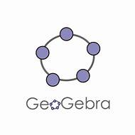
Esquema de trabajo
Creación de grupos en Microsoft Teams y Moodle.
Generar applets de GeoGebra para interactuar en plataformas con los alumnos.
Notes:
Desafortunadamente ver imágenes en papel dificulta la comprensión del proceso, aún así, mediante videos también es difícil entender el proceso y se recurre al uso de software dinámico que permita “arrastrar objetos” y realizar los cálculos de manera instantánea.

Slide 3
Material didáctico para usar en clases en línea

Slide 5
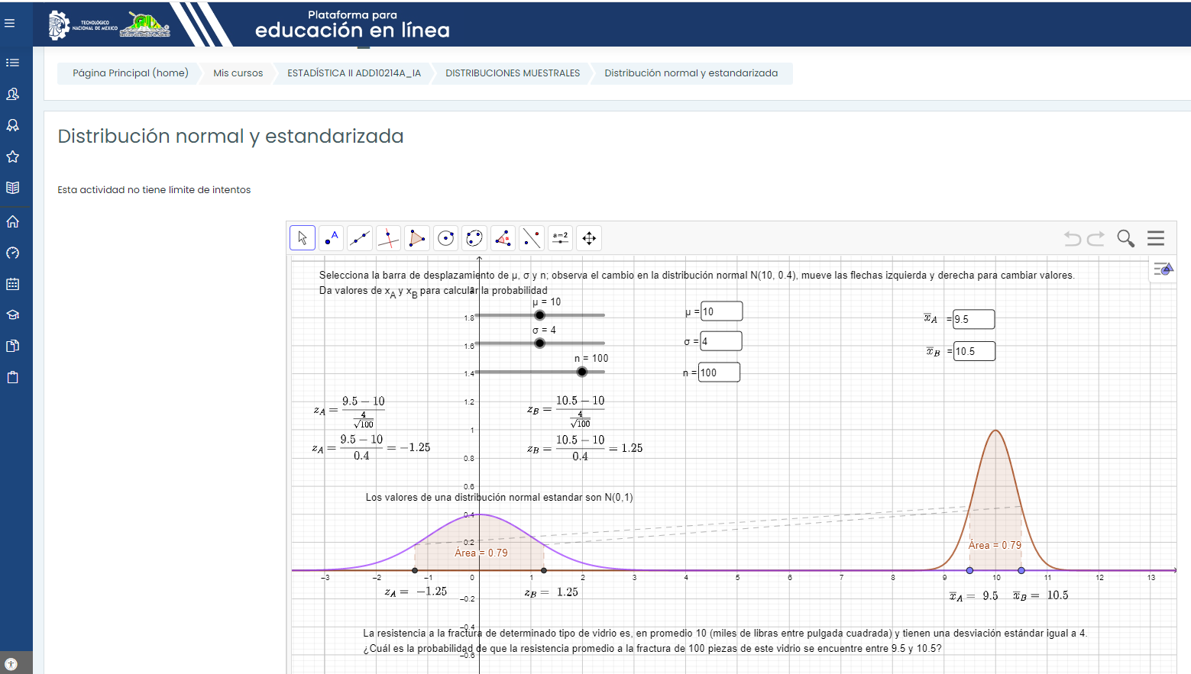
Materiales en Moodle para usar durante Covid 19

